Slide 1



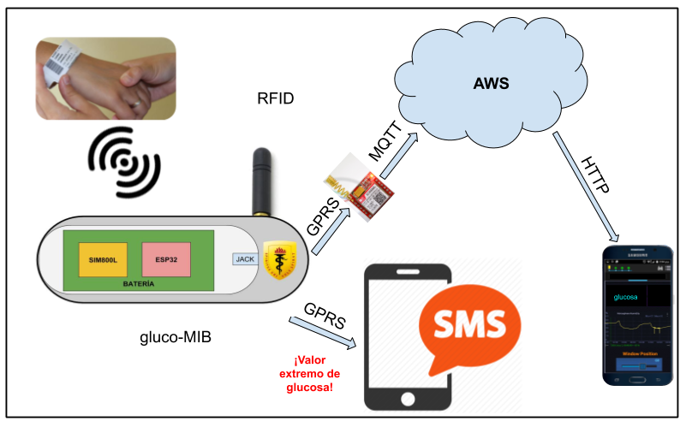
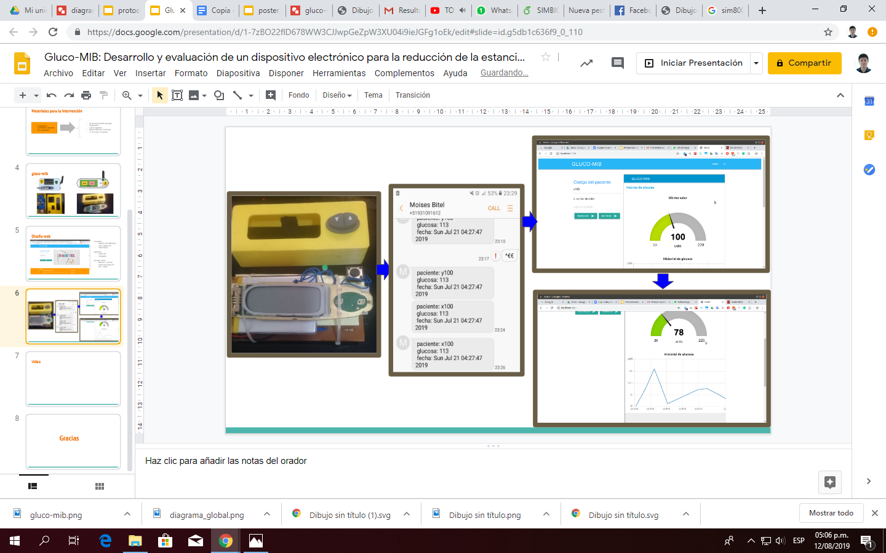
GLUCO-MIB: DESARROLLO Y EVALUACIÓN DE LA USABILIDAD Y FACTIBILIDAD DE UN SISTEMA DE INTERNET DE LAS COSAS PARA EL MONITOREO DE GLICEMIA EN PACIENTES HOSPITALIZADOS CON DIABETES MELLITUS TIPO 2
Meza M¹ , Cárcamo C¹ , Ticse R²
¹ Facultad de Salud Pública y Administración Universidad Peruana Cayetano Heredia
² Hospital Cayetano Heredia
AVANCES
INTRODUCCION
La diabetes mellitus tipo 2 (DM2) es el tipo de diabetes más frecuente en la población adulta peruana, en el 2014 representó el 96.8% de diabéticos y fue la octava causa de muerte (1). Los problemas cardiovasculares, las infecciones y la hiperglicemia fueron las principales causas de hospitalización de diabéticos, siendo las infecciones las principales causas de mortalidad en los hospitales públicos peruanos (2,3).
FIG1 .- Diagrama de recolección de glucosa, envio de SMS y almacenamiento en la nube
MATERIALES Y MÉTODOS
Se recolectarán las necesidades utilizando métodos cualitativos mediante grupos focales. Luego del desarrollo de la aplicación se evaluará la usabilidad y la factibilidad del sistema de monitoreo remoto de glucosa.
Nuestra muestra estará basada en un muestreo propositivo, se escogerá a los médicos y enfermeras que estamos seguros que aportarán y brindarán información para cumplir los objetivos del estudio. Para la fase de identificación de necesidades realizaremos 2 grupos focales, el primer grupo compuesto por 6 médicos y el segundo grupo focal por 6 enfermeras. Se evaluará la usabilidad y factibilidad a los mismos 12 profesionales de salud.
FIG2 .- Electrónica del GLUCO-MIB, modelo de SMS y graficación de los valores obtenidos de la base de datos
AGRADECIMIENTOS
RECOMENDACIONES
“Financiamiento: Estudio elaborado gracias a CONCYTEC-FONDECYT”
Se tendrá una base de identificadores personales que estará separada de la base de datos de las variables de estudio.No existirá otro acceso a la información que identifique a los participantes. La base de datos y la base de identificadores personales serán guardadas bajo contraseña y solo los investigadores tendrán acceso a ellas.
Bibliografia
1. Artículo-Epidemiología-de-la-Diabetes-en-el-Perú.pdf [Internet]. [citado 12 de febrero de 2019]. Disponible en: http://www.fihu-diagnostico.org.pe/wp-content/uploads/2017/06/Art%C3%ADculo-Epidemiolog%C3%ADa-de-la-Diabetes-en-el-Per%C3%BA.pdf
2. Ceballos-Acevedo TM, Velásquez-Restrepo PA, Jaén-Posada JS. Duración de la estancia hospitalaria. Metodologías para su intervención. Rev Gerenc Políticas Salud [Internet]. 2014 [citado 29 de enero de 2019];13(27). Disponible en: http://www.redalyc.org/resumen.oa?id=54533007016
3. Cho NH, Shaw JE, Karuranga S, Huang Y, da Rocha Fernandes JD, Ohlrogge AW, et al. IDF Diabetes Atlas: Global estimates of diabetes prevalence for 2017 and projections for 2045. Diabetes Res Clin Pract. abril de 2018;138:271-81.

